Slide 1
Môn Tiếng Việt

Slide 2
Tiếng Việt
Bài 12: Viết :Lập danh sách học sinh (tiết 5)

Slide 3
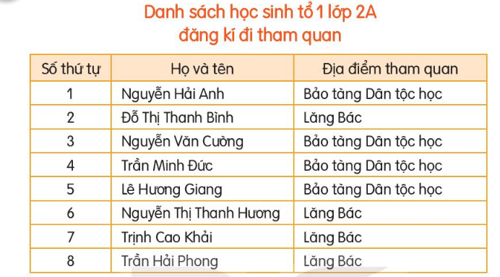
1. Đọc danh sách dưới đây và trả lời câu hỏi
b. Có 4 bạn đăng ký tham quan lăng Bác
a. Tổ 1 có 8 bạn học sinh
c. Có 4 bạn đăng ký tham quan Bảo tàng dân tộc học
Tổ 1 lớp 2A có bao nhiêu học sinh?
Có mấy bạn đăng ký tham quan lăng Bác?
Có mấy bạn đăng ký tham quan Bảo tàng dân tộc học?

Slide 4
2. Danh sách tổ em đăng ký tham gia các câu lạc bộ của trường
( như: cờ vua, võ thuật, bơi lội ,...)

Slide 5
2. Danh sách tổ … đăng ký tham gia các câu lạc
bộ của trường ( như: cờ vua, võ thuật, bơi lội,… )
STT | Họ tên các bạn | Đăng ký tham gia câu lạc bộ
1
2
3
4
5
6
7
8

Slide 6
Tiết 6

Slide 7
Đọc mở rộng
Notes:
Bài giảng thiết kế bởi: Hương Thảo - tranthao121006@gmail.com

Slide 8
1. Tìm đọc bài thơ, câu chuyện, bài báo viết về thầy cô

Slide 10
Dặn dò
1
3
Luyện viết chữ hoa Đ
Làm BT trong VBT, hoàn thành bài danh sách tỏ mình
2
Đọc nhiều lần, học thuộc bài Yêu lắm trường ơi

Slide 11
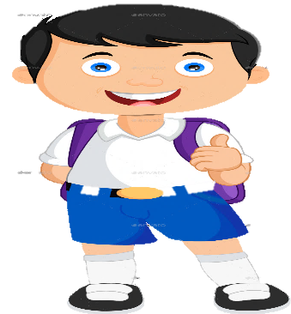
Tạm biệt các con
Notes:
Bài giảng thiết kế bởi: Hương Thảo - tranthao121006@gmail.com

